Slide 1



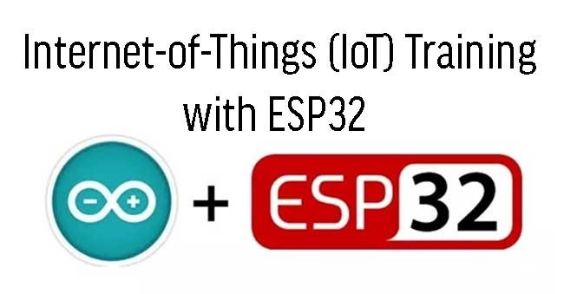



Softversko inženjerstvo
Dr. Janoš Šimon
simon@vts.su.ac.rs
VISOKA TEHNIČKA ŠKOLA STRUKOVNIH STUDIJA U SUBOTICI
VISOKA TEHNIČKA ŠKOLA STRUKOVNIH STUDIJA U SUBOTICI | SZABADKAI MŰSZAKI SZAKFŐISKOLA | SUBOTICA TECH
24000 SUBOTICA, MARKA OREŠKOVIĆA 16
http://www.vts.su.ac.rs/

Slide 2
Softversko inženjerstvo
Cilj predmeta:
Ovladavanje osnovnim znanjima iz domena projektovanja softvera i projektovanja informacionih sistema. Osposobljavanje studenata za primenu različitih metodoloških pristupa u projektovanju softvera. Realizacija 3D aplikacije.
Ishod predmeta:
Po okončanju predmeta student je osposobljen za samostalnu implementaciju složenih programskih rešenja. Studenti ovladavaju osnovama profesionalnog razvoja softvera i projektovanja informacionih sistema.
.

Slide 3
Tematika - teorija
Principi softverskog inženjerstva.
Oblasti i definicija softverskog inženjerstva.
Istorija softverskog inženjerstva.
Složenost softvera.
Inženjerstvo zahteva.
Softverski proizvod.
Dizajn softverskog proizvoda.
Aktivnosti softverskog inženjeringa.
Modeli softverskih procesa.
Pregled postojećih modela.
Model vodopada.
V-model.
Iterativno inkrementalni model.
Evolutivni (prototipski) model.
Spiralni model.
Agilne metodologije.
Ekstremno programiranje (XP).
SCRUM metoda.

Slide 4
Tematika - vežbe
C# osnove
Visual Studio okruženje
Realizacija Console i Desktop aplikacija primenom relacionih baza podataka
Generisanje PDF izveštaja
Barcode i QRcode primene
2D igrice – aplikacije edukativnog karaktera sa OpenGL primenom
3D igrice sa OpenGL primenom
Arduino + ESP32 IoT okruženje
ThreeJS okruženje
Unity + Vuforia proširena stvarnost (Augmented reality)

Slide 5
Ocenjivanje i obaveze
Predispitne obaveze, bodova: 30 - 50
Prvi kolokvijum: 11 – 15 bodova
Projektni zadatak: 12 – 30 bodova
Uredno pohađanje nastave: 0 – 5 bodova
Završni ispit, bodova: 25 - 50
Usmeni ispit (odbrana projekta): 13 – 25 bodova
Pismeni ispit: 13 – 25 bodova
Predložena ocena od: 51 bodova

Slide 6
Obavezna i preporučena literatura
Rob Miles - C# osnove programiranja, CET, ISBN: 978-86-7991-395-1, 2017.
Shari Lawrence Pfleeger, Joanne M. Atlee - Softversko inženjerstvo, CET, ISBN: 86-7991-284-0, 2006.
Dragica Radosav - Softversko inženjerstvo I, Tehnički fakultet „Mihajlo Pupin“, 2005.
Dragica Radosav - Softversko inženjerstvo II, Tehnički fakultet „Mihajlo Pupin“, 2005.
Laslo Kraus, Igor Tartalja – Zbirka zadataka iz projektovanja softvera, Akademska misao, 2013.
Ian Griffiths, Matthew Adams, Jesse Liberty - Programming C# 4.0, 6th edition, O’Reilly, 2010.
Ian Sommerville - Software Engineering, 10th edition, Pearson Education, 2016.
R. Pressman - Software Engineering, A Practitioner‘s Approach, European Adaptation, McGraw-Hill, 7th edition, 2010.
Shari Lawrence Pfleeger, Joanne M. Atlee - Software Engineering: Theory and Practice, 4th Edition, Pearson, 2010.

Slide 7
Hvala na pažnji

